Slide 1
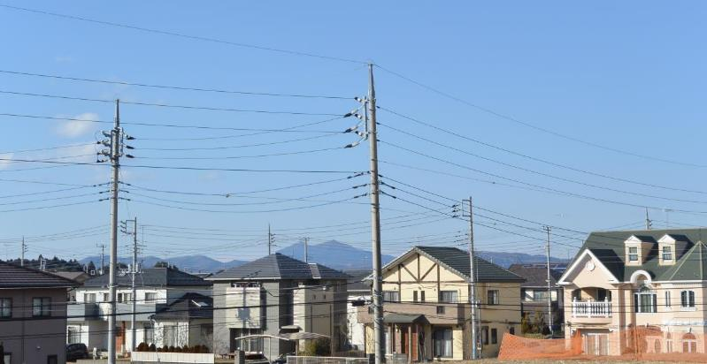
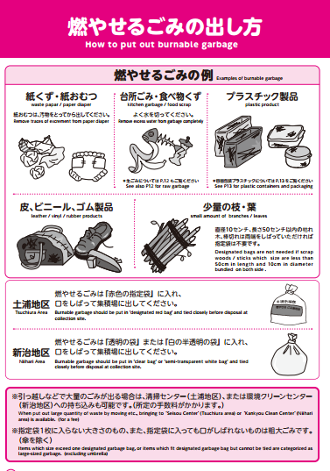
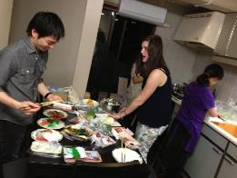
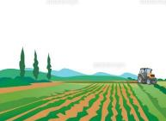
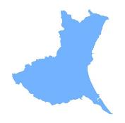
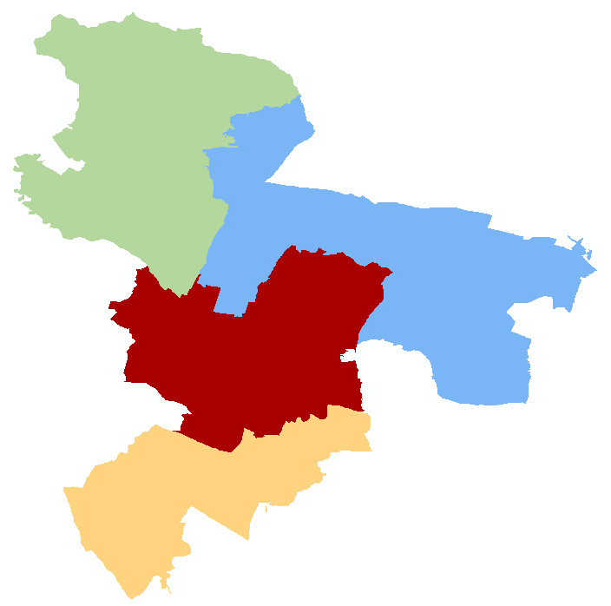
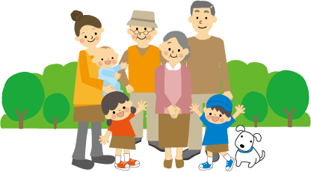
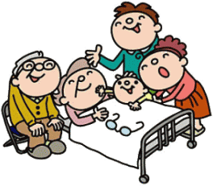
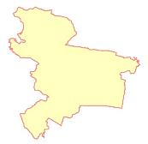
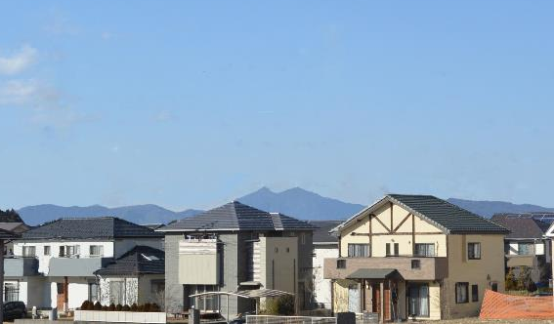
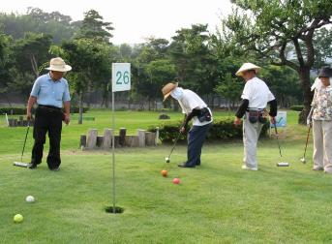
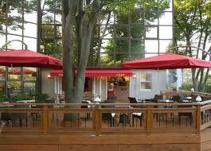
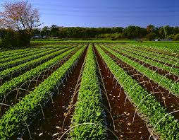
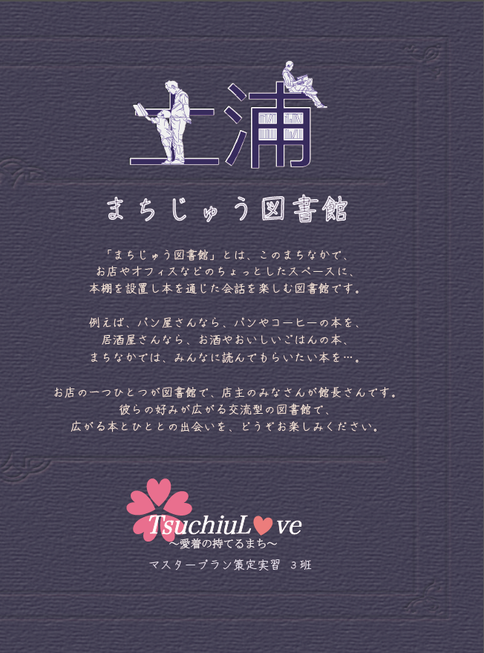
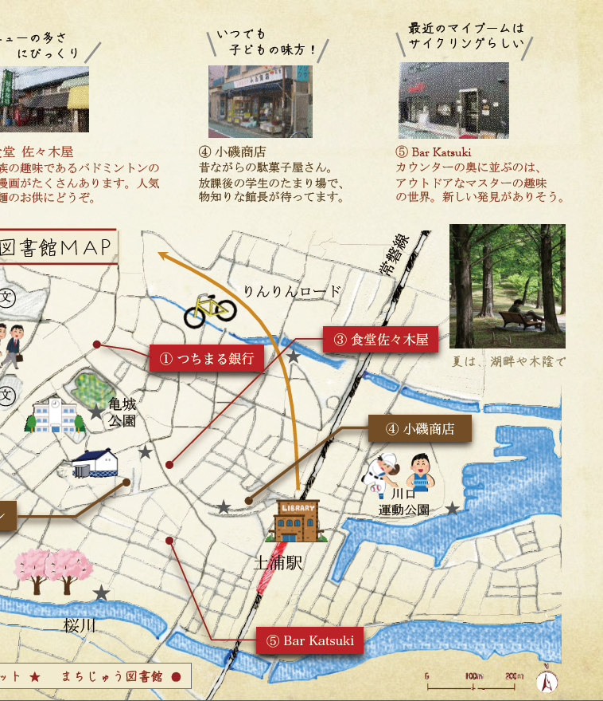
新治地区
緑と共に、暮らしを未来につなぐまち
北部地区
多様な市民の“思い”を共有するまち
農業バンク
無電柱化
多文化社会への対応
before
現在も開発が進むおおつ野地区、
工場立地のため多くの外国人が
住む地区となっている
神立中央地区では無電柱化と
多言語表記の推進を提案し、
お互いの思いを理解し、
合意形成を計りながら、
より共生しやすいまちを形成する。
貸し手
借り手
農業従事者の高齢化や人口減少、耕作放棄地が多い新治地区では、「農業バンク」という新規就農者
向けの農地・住宅取得を
サポートする制度を提案し、
新たな出会いによって
生まれる関わりがまちを
未来へつなぎ、
将来的な都市機能を
維持していくことを目指す。
農地集積バンク
農地を借りる
簡単に整備
まとまりのある形に
農地
新規参入希望者
住宅バンク
空き家の募集
貸し手と借り手の仲介
リフォーム費用の補助
after
古民家
住民
病院利用者
住居と職場両面のサポート
外国人
日本人
道路・交通
市民の出かけたいをサポート
コンセプト
自転車レーンの整備
慢性的混雑道路の改善
自転車専用道路による歩車の分離
自動車の速度が高い大きい道路
道路の拡幅、新規の道路
市内・他地域との関わりを結ぶ快適な道路網
道幅狭く、歩行者・自転車・自動車が混在する
運転手に運転への集中を促す道路デザイン
シェアドスペース
まちに「愛着」を持つためには？？
TsuchiuL ve ～愛着の持てるまち～
風土との関わりが地域愛着に影響を及ぼす
（萩原、藤井2005）
歩行者の安全
分野別方針
スムーズな道路網
3班 (班長)佐々木 洋典 (副)香月 秀仁 田中 敬済
松永 純 若林 優妃 TA：小磯 和紀
景観・土地利用と都市施設については関わりを生み・発展させることを目的とし、
道路交通についてはこれらを繋ぎ、支える土台としての役割を持たせる。
南部地区
自ら創る住みよいまち
中央地区
人が憩い、日々新たなページを刻むまち
住民参加型の公園の整備
設立してから30年を超える公園がいくつもある南部地区では、今までの公園のイメージに
囚われることなく
人が集まり、
様々な使い方ができる
住民参加型公園の
整備を提案し、
自ら創り関わりあうことで
住みよいまちを目指す。
まちじゅう図書館計画
駅前に市役所と図書館の移転により
注目される中央地区では、
まちじゅう図書館という
土浦の新しい魅力となる本を
まちに広げる提案を行い、
土浦が市民に愛されるまちを目指す。
趣味や話の合う人との出会いがある
交流型商店街と、
快適な読書空間の整備によって、
市民の憩いの場と
まちへの交流を演出する。
ゲートボール場を
オープンカフェを
公園の片隅に畑を
市民
土浦市
図書館
市民
地元店舗
まちなか
関わる

